Slide 1


Итоги аттестации педагогических работников Республики Татарстан
в 2017-2018 учебном году и задачах на 2018/2019 учебный год
Л.С. Амирова
начальник отдела кадровой политики
Министерства образования и науки Республики Татарстан

Slide 2


Правовое регулирование аттестации
* Конституция РФ
* Трудовой кодекс РФ
* Федеральный закон от 29 декабря 2012 г. № 273-ФЗ
«Об образовании в Российской Федерации» (ст. 49)
* Приказ Минобрнауки России от 7 апреля 2014 г. № 276
«Об утверждении Порядка проведения аттестации
педагогических работников организаций,
осуществляющих образовательную деятельность»
* Административный регламент. Отраслевое соглашение
Министерство образования и науки Республики Татарстан

Slide 3
Виды аттестации
ОБЯЗАТЕЛЬНАЯ АТТЕСТАЦИЯ на СЗД, в рамках которой проводится процедура оценки профессиональных знаний аттестуемых (аттестацию проводит образовательная организация).
АТТЕСТАЦИЯ РУКОВОДИТЕЛЕЙ образовательных организаций (аттестацию проводит учредитель).
ЗАЯВИТЕЛЬНАЯ АТТЕСТАЦИЯ на квалификационную категорию (первую или высшую). Аттестацию проводит аттестационная комиссия МОиН РТ.
Министерство образования и науки Республики Татарстан
3

Slide 4
Основные задачи проведения аттестации:
стимулирование повышения уровня квалификации педагогических кадров, их профессионального и личностного роста;
определение необходимости повышения квалификации педагогических кадров;
повышение эффективности и качества педагогической деятельности;
выявление перспектив использования потенциальных возможностей педагогических работников;
учёт требований федеральных государственных образовательных стандартов к кадровым условиям реализации образовательных программ при формировании кадрового состава организаций;
обеспечение дифференциации размеров оплаты труда педагогических работников с учётом установленных квалификационных категорий (материальное стимулирование).
4
Министерство образования и науки Республики Татарстан

Slide 5

Педагогическая аттестация в режиме Интернет-технологий в государственной информационной системе «Электронное образование в Республике Татарстан»
Модернизация процедур педагогической аттестации в Республике Татарстан с 2014 года
Педагог
Муниципальный район
МОиН РТ
Эксперты
Образовательная организация
Министерство образования и науки Республики Татарстан

Slide 6
Социальный эффект модернизации аттестации
Во исполнение постановления Кабинета Министров Республики Татарстан от 28.01.2014 № 44 «Об утверждении индикаторов для ежеквартальной оценки эффективности деятельности министерств и ведомств Республики Татарстан» начиная с октября 2014 года снизилось количество исходящих документов
Отсутствует бумажная волокита, снизилась бумажная отчетность
Отслеживается индивидуальный план повышения профессионального уровня на межаттестационный период

Slide 7
Качественные показатели профессионального роста педагогических работников РТ с 2014 по 2018 годы
Министерство образования и науки Республики Татарстан
7

Slide 8
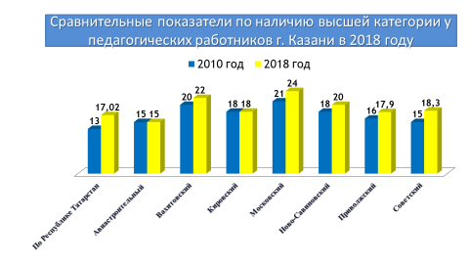

Образовательные учреждения г. Казани лидируют по численности педагогических работников, имеющих высшую категорию (3729 чел., 19,1%, для сравнения – в 2010 году -2871 чел., 17,4%) )
8

Slide 9
Квалификационный уровень
учителей-предметников РТ (первая и высшая категория, в %)
Чувашский язык | 93.33
Начальные классы | 83.05
Татарский язык | 82.9
Русский язык | 80.86
Химия | 80.4
Технология | 80.27
Биология | 79.11
Физкультура | 78.66
Математика | 77.78
География | 76.73
ОБЖ | 76.59
Музыка | 76.43
История | 74.44
Физика | 74.37
ИЗО, черчение | 73.6
Иностранный язык | 71.84
Информатика | 67.72
9
Министерство образования и науки Республики Татарстан

Slide 10
О квалификационном уровне учителей-предметников в % (высшая, по РТ – 17% )
Министерство образования и науки Республики Татарстан
10

Slide 11
О квалификационном уровне педагогических работников в разрезе районов (по РТ – 65,1%)
Министерство образования и науки Республики Татарстан
11

Slide 12
Поручение Правительства Российской Федерации от 21 июня 2017 г. № ОГ-П8-3959 по формированию и введению национальной системы учительского роста (НСУР)
«Совершенствование системы аттестации учителей»
«Эффективный контракт»
«Совершенствование системы дополнительного профессионального образования учителей»
«Педагогическое образование»
«Повышение престижа профессии»
Министерство образования и науки Республики Татарстан
12

Slide 13
Поручение Правительства Российской Федерации от 21 июня 2017 г. № ОГ-П8-3959 по формированию и введению национальной системы учительского роста (НСУР)
Одним из важнейших механизмов обеспечения формирования НСУР является установление для педагогических работников уровней владения профессиональными компетенциями, подтверждаемыми результатами аттестации
Министерство образования и науки Республики Татарстан
13

Slide 14
Поручение Правительства Российской Федерации от 21 июня 2017 г. № ОГ-П8-3959 по формированию и введению национальной системы учительского роста (НСУР)
Апробация новой модели аттестации учителей на основе единых (федеральных) оценочных материалов (ЕФОМ)
Министерство образования и науки Республики Татарстан
14

Slide 15
Поручение Правительства Российской Федерации от 21 июня 2017 г. № ОГ-П8-3959 по формированию и введению национальной системы учительского роста (НСУР)
Республика Татарстан вошла в число 13 регионов России, где этот эксперимент был проведен в 2017 году.
По ЕФОМ прошли аттестацию учителя математики, русского языка
Министерство образования и науки Республики Татарстан
15

Slide 16
Поручение Правительства Российской Федерации от 21 июня 2017 г. № ОГ-П8-3959 по формированию и введению национальной системы учительского роста (НСУР)
В рамках эксперимента в октябре-декабре 2017 года проведена аттестация в целом по республике в два основных этапа:
1. Этап – оценка экспертами открытого урока учителя-претендента. Экспертиза проведена через оценку видеозаписи урока.
2. Этап – оценочное мероприятие в виде тестирования учителя, разбитых по следующим блокам:
- знание преподаваемого предмета,
- психолого-педагогические компетенции,
- педагогические компетенции.
Министерство образования и науки Республики Татарстан
16

Slide 17
Поручение Правительства Российской Федерации от 21 июня 2017 г. № ОГ-П8-3959 по формированию и введению национальной системы учительского роста (НСУР)
В 2017 году в рамках аттестации был замерен
уровень сформированности у педагогов
следующих основных компетенций, предусмотренных профессиональным стандартом учителя:
- планирование учебных занятий.
- проведение учебных занятий.
-оказание адресной помощи обучающимся;
-осуществление профессиональной деятельности в соответствии с требованиями федеральных государственных образовательных стандартов;
- формирование и реализация программ развития универсальных учебных действий, образцов и ценностей социального поведения.
- организация, осуществление контроля и оценки учебных достижений, текущих и итоговых результатов
Министерство образования и науки Республики Татарстан
17

Slide 18
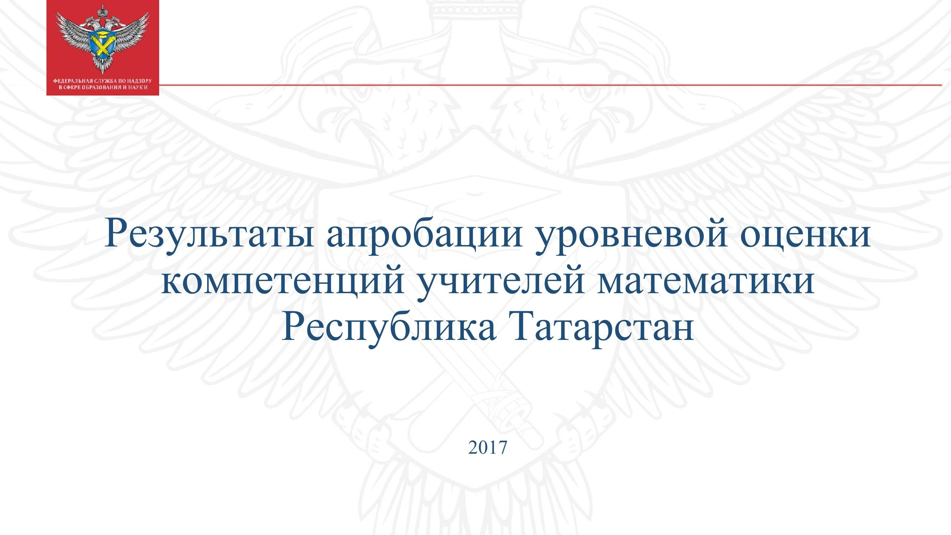

Slide 19
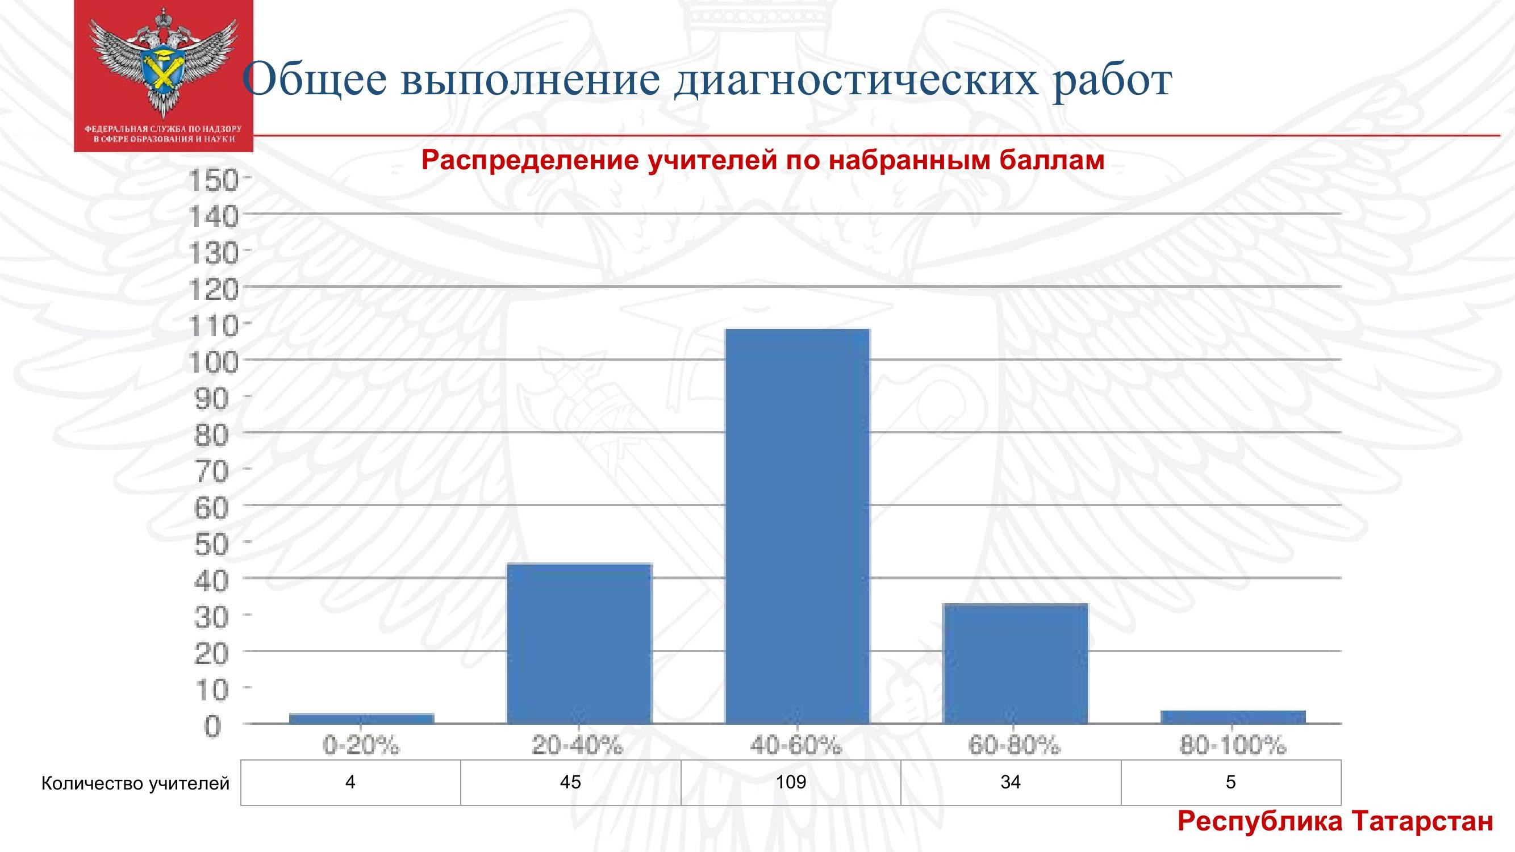

Slide 20
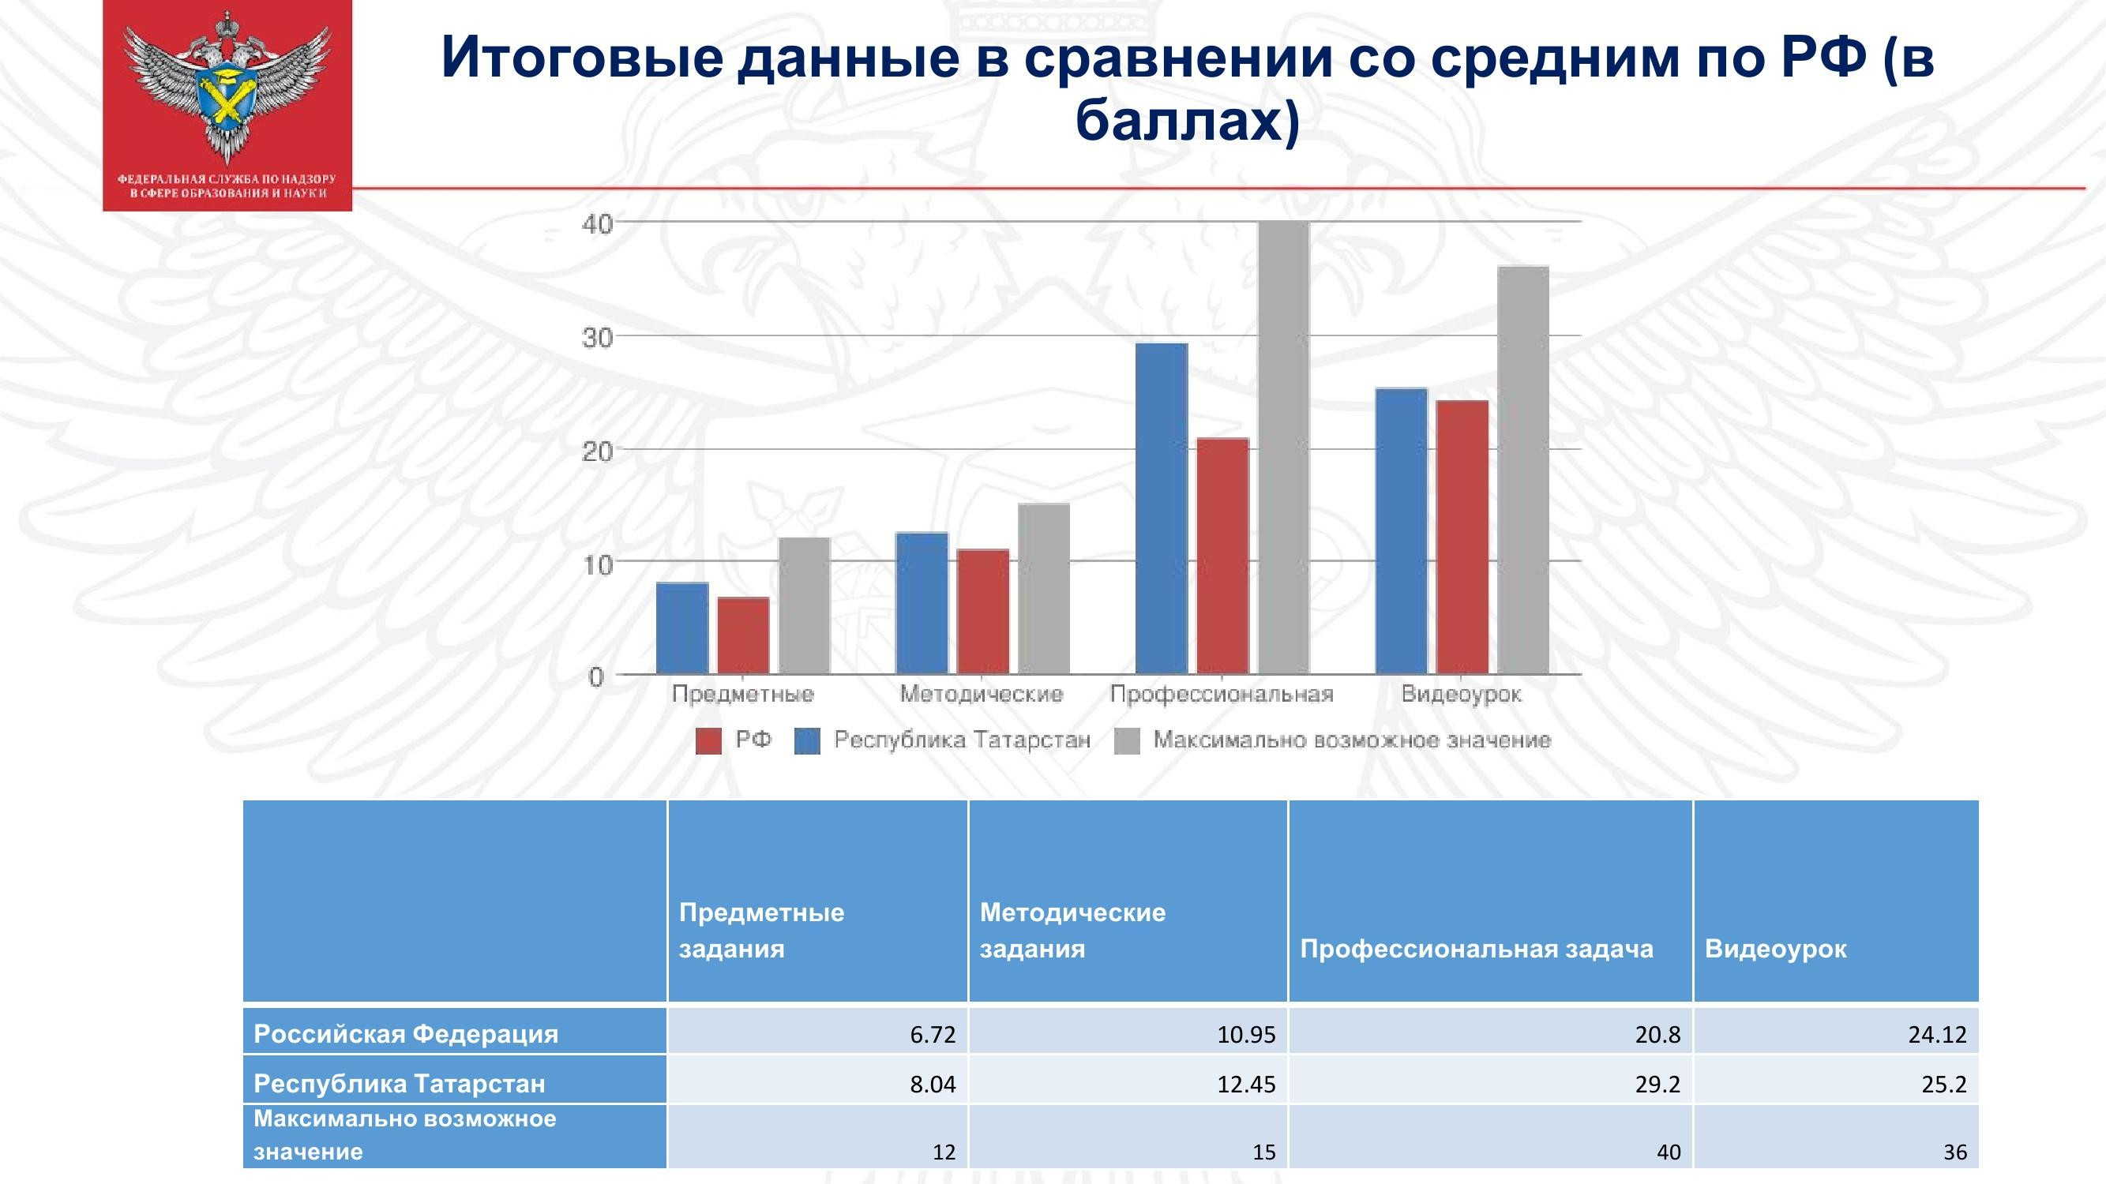

Slide 21
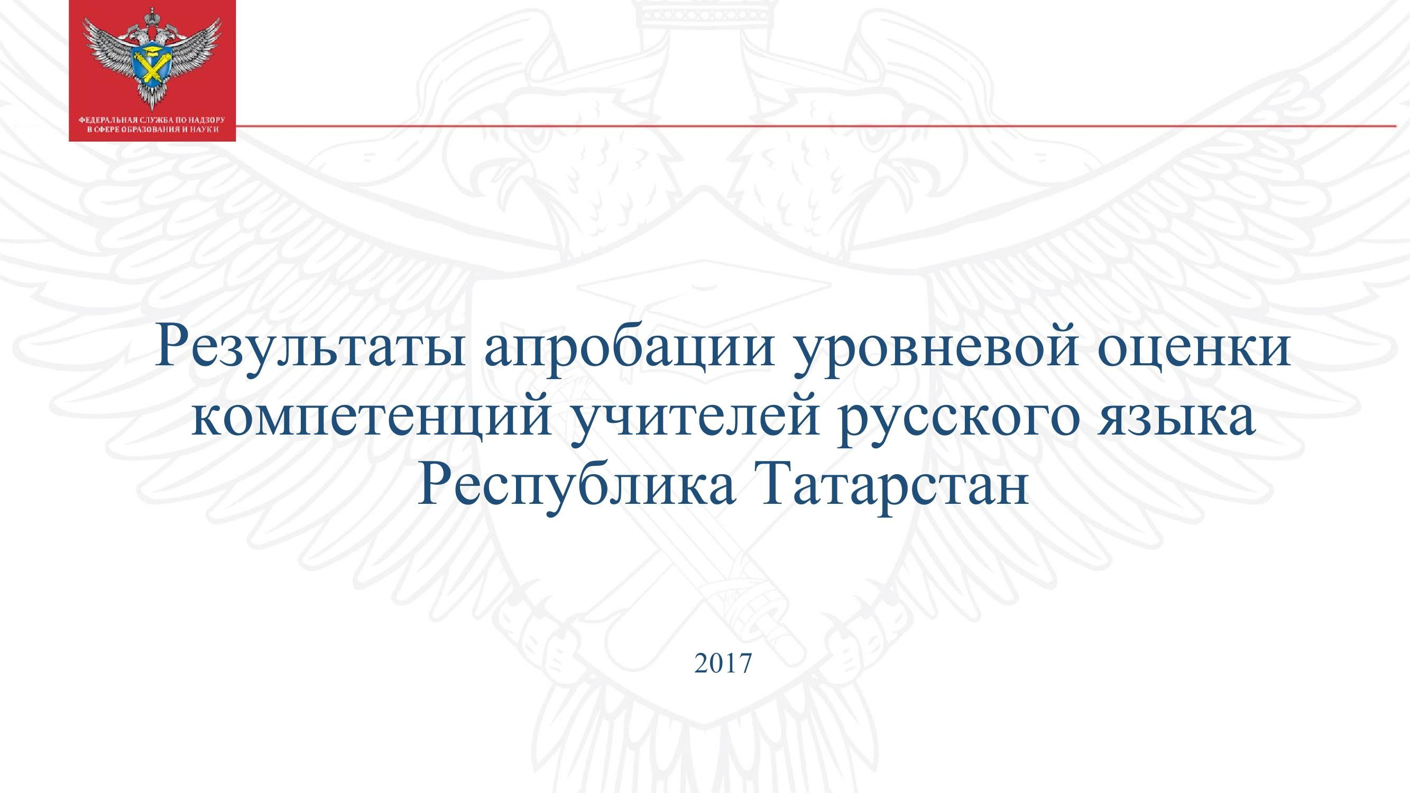

Slide 22
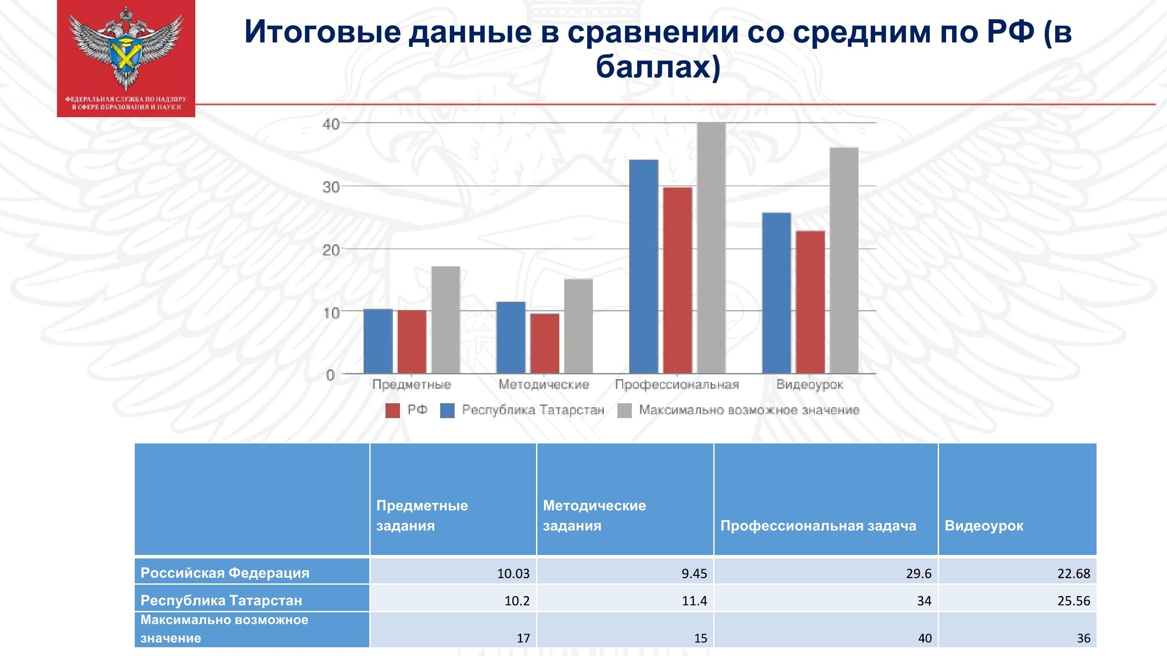

Slide 23



ПОЛОЖИТЕЛЬНЫЙ РЕГИОНАЛЬНЫЙ ОПЫТ АТТЕСТАЦИИ УЧИТЕЛЕЙ В РОССИИ
ПРИ АТТЕСТАЦИИ УЧИТЕЛЕЙ УЧИТЫВАЕТСЯ:
транслирование опыта практических результатов своей профессиональной деятельности
уровень личного вклада
участие в работе методических объединений
выявление и развитие способностей обучающихся к научной (интеллектуальной), творческой, физкультурно-спортивной деятельности
участие обучающихся в олимпиадах, конкурсах, фестивалях, соревнованиях
общественная деятельность
сведения о педагогической нагрузке
результаты рейтинговой оценки, осуществляемой образовательной организацией
результаты рейтинговой оценки, осуществляемой органом управления образованием
МОСКВА
проводится процедура аттестации, основанная на динамике результатов школьников
РЕСПУБЛИКА ТАТАРСТАН
развитие системы
Электронного
документооборота
ЯРОСЛАВСКАЯ ОБЛАСТЬ
разработана автоматизированная система информационного обеспечения управления

Slide 24
Письмо РОСОБРНАДЗОРА ПРЕЗИДЕНТУ РТ
по итогам апробации в 2017 году
Министерство образования и науки Республики Татарстан
24

Slide 25
УКАЗ
ПРЕЗИДЕНТА РОССИЙСКОЙ ФЕДЕРАЦИИ
«О НАЦИОНАЛЬНЫХ ЦЕЛЯХ И СТРАТЕГИЧЕСКИХ ЗАДАЧАХ
РАЗВИТИЯ РОССИЙСКОЙ ФЕДЕРАЦИИ НА ПЕРИОД ДО 2024 ГОДА»
Необходимо обеспечить достижение следующих целей и целевых показателей:
- вхождение Российской Федерации в число 10 ведущих стран мира по качеству общего образования;
- внедрение национальной системы профессионального роста
педагогических работников, охватывающей не менее 50 процентов учителей общеобразовательных организаций
Министерство образования и науки Республики Татарстан
25

Slide 26



ПОТРЕБНОСТЬ В НОВОЙ МОДЕЛИ АТТЕСТАЦИИ
СУЩЕСТВЕННЫЕ ПРОБЛЕМЫ ДЕЙСТВУЮЩЕЙ МОДЕЛИ АТТЕСТАЦИИ:
НЕДОСТАТОК ОБЪЕКТИВНОЙ ВЗАИМОСВЯЗИ МЕЖДУ КВАЛИФИКАЦИЕЙ УЧИТЕЛЕЙ
ДЕФИЦИТ СТИМУЛОВ К ПОВЫШЕНИЮ УЧИТЕЛЯМИ СВОЕГО ПРОФЕССИОНАЛЬНОГО УРОВНЯ В РАМКАХ АТТЕСТАЦИИ
НЕОБХОДИМОСТЬ СОСТАВЛЕНИЯ УЧИТЕЛЯМИ ИЗБЫТОЧНОЙ ОТЧЕТНОСТИ НЕ СВЯЗАННОЙ С ПОВЫШЕНИЕМ УРОВНЯ ИХ ЗНАНИЙ, КАЧЕСТВА ПОДГОТОВКИ К УЧЕБНЫМ ЗАНЯТИЯМ И НЕПОСРЕДСТВЕННОЙ РАБОТЫ С ДЕТЬМИ
НЕОБХОДИМО РАЗРАБОТАТЬ ЕДИНЫЙ МЕТОДОЛОГИЧЕСКИЙ ПОДХОД К ПОСТРОЕНИЮ И РЕАЛИЗАЦИИ НОВОЙ МОДЕЛИ АТТЕСТАЦИИ НА ОСНОВЕ ИСПОЛЬЗОВАНИЯ ЕФОМ

Slide 27
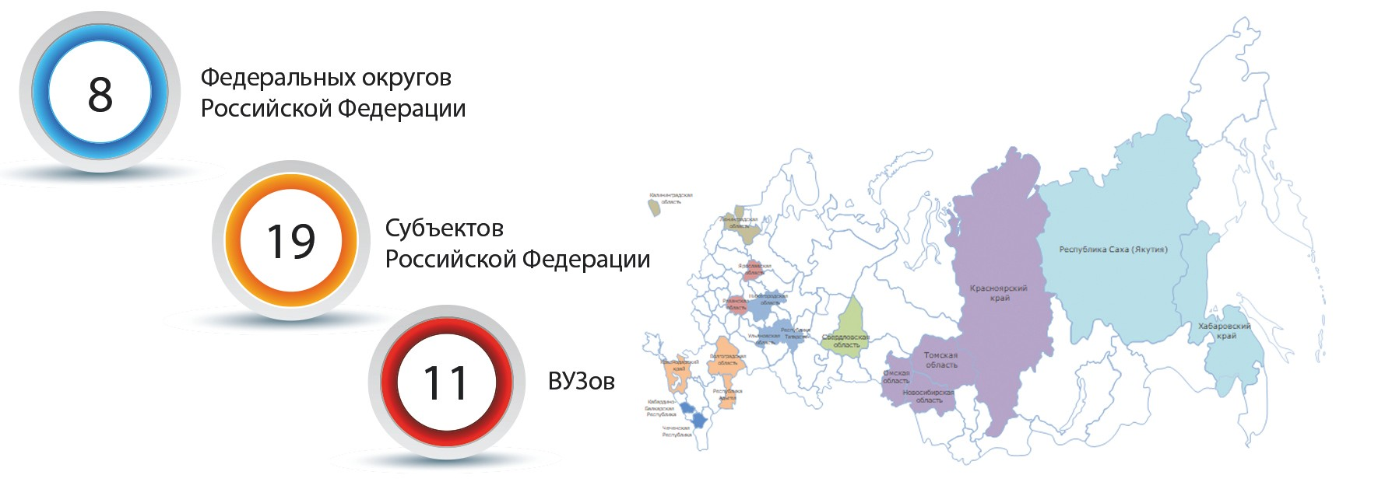
Участники апробации
Министерство просвещения Российской Федерации
Общероссийский Профсоюз образования
Педагогическая Ассоциация «Педагог XXI века»
ФГБОУ ВО МГППУ
учителя, давшие добровольное согласие на участие в апробации (615 учителей)
педагогические коллективы (104 школы)
проектные группы, созданные на базе аттестационных комиссий,
с участием представителей Общероссийского Профсоюза образования
студенты выпускных курсов по УГСН «Образование и педагогические науки» (462 студента)

Slide 28
Апробация новой модели аттестации в 2018 году
в Республике Татарстан
Новая модель апробирована:
в гимназии № 122 имени Ж. А. Зайцевой
СОШ № 146 города Казани
в лицее № 1 Зеленодольского района
школе № 6 Бугульминского района,
гимназии № 3 г. Чистополя
Казанский федеральный университет
Набережночелнинский государственный педагогический университет
Министерство образования и науки Республики Татарстан
28

Slide 29
Общественное обсуждение по итогам апробации в 2017-2018 г.г. новой модели аттестации
Полученные результаты апробации были представлены для рассмотрения в Апробационную экспертную аттестационную комиссию (АЭАК).
По результатам работы АЭАК была проведена доработка модели аттестации учителей на основе использования проектов типовых комплектов ЕФОМ для проведения аттестации педагогических работников, замещающих должность «учитель», которая представлена
на общественно-профессиональное обсуждение в Российской Федерации

Slide 30


ВСЕРОССИЙСКАЯ КОНФЕРЕНЦИЯ
«Общественно-профессиональное обсуждение хода внедрения и применения разработанной модели аттестации на основе использования ЕФОМ и типовых комплектов ЕФОМ для проведения аттестации учителей»
9 ноября 2018 Москва
ЕФОМ.РФ

Slide 31
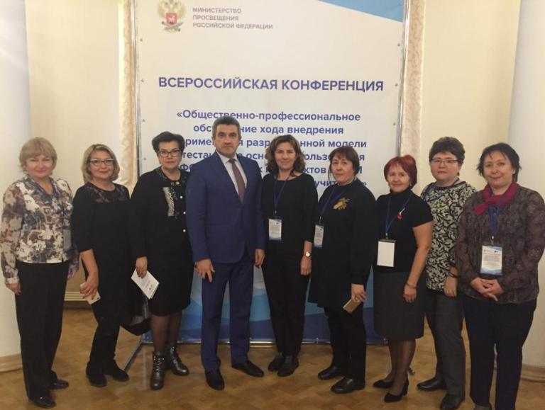
Участие делегации Республики Татарстан на Всероссийской конференции «Общественно-профессиональное обсуждение хода внедрения и применения разработанной модели аттестации»

Slide 32
ПЛАН ВВЕДЕНИЯ НАЦИОНАЛЬНОЙ СИСТЕМЫ УЧИТЕЛЬСКОГО РОСТА
2017 год 2018 год 2018-2020 гг. 2019 год
Апробация инструментария уровневой оценки квалификации педагогов
УЧАСТНИКИ БОЛЕЕ 4,5 ТЫСЯЧ УЧИТЕЛЕЙ РУССКОГО ЯЗЫКА И МАТЕМАТИКИ ИЗ 13 СУБЪЕКТОВ РОССИЙСКОЙ ФЕДЕРАЦИИ
Апробация модели аттестации учителей на основе использования проектов типовых комплектов единых федеральных оценочных материалов
Подготовка и апробация наборов ЕФОМ по предметным и методическим компетенциям
и кодификаторам к ним для использования
в рамках новой модели аттестации
Доработка механизмов оценки профессиональных компетенций учителя в рамках профессионально- общественного обсуждения и направление согласованных предложений в Минтруд России об установлении должностей, основанных на должности
«учитель»
УЧАСТНИКИ - 19 СУБЪЕКТОВ РОССИЙСКОЙ ФЕДЕРАЦИИ
СОЗДАНИЕ И ПОСТОЯННОЕ ОБНОВЛЕНИЕ БАЗЫ ЕФОМ

Slide 33







АПРОБАЦИЯ НОВОЙ МОДЕЛИ АТТЕСТАЦИИ УЧИТЕЛЕЙ В 2020 ГОДУ
В ПЕРЕХОДНЫЙ ПЕРИОД БУДУТ ДОРАБОТАНЫ:
ПРЕДМЕТНАЯ ПОДГОТОВКА
МОДЕЛЬ АТТЕСТАЦИИ
МЕТОДИКА ПРЕПОДАВАНИЯ
ОЦЕНОЧНЫЙ ИНСТРУМЕНТАРИЙ (ЕФОМ)
ПСИХОЛОГО- ПЕДАГОГИЧЕСКИЕ КОМПЕТЕНЦИИ
ВОПРОСЫ ОЦЕНКИ КВАЛИФИКАЦИИ
КОММУНИКАТИВНЫЕ КОМПЕТЕНЦИИ

Slide 34





Структура аттестации
Оценка квалификации учителя (ЕФОМ)
60 40
баллов баллов
Оценка профессиональных, деловых качеств,
результатов профессиональной
деятельности учителя
Оценка образовательных результатов обучающихся
25
Справка работодателя
Учет мнения выпускников
5
баллов
10
баллов
баллов
Методика по переводу представления работодателя учителя, содержащего сведения об образовательных результатах обучающихся учителей
Методика по переводу справки работодателя в баллы
от 0
до 10
Методика по учету мнения выпускников
от 1
до 5
за последние пять лет, в баллы
от 0
до 25

Slide 35
Педагогическая аттестация в 2018/2019 учебном году
Периоды проведения аттестации
2018 год | 2019 год | Мероприятия
октябрь | январь | Приём заявлений
ноябрь | февраль | проведение тестирования, экспертиза
декабрь | март | Проведение заседаний аттестационной комиссии

Slide 36
Подача заявления
Отмечается некачественная работа кураторов аттестации Агрызского, Аксубаевского, Актанышского, Арского, Альметьевского, Бавлинского, Елабужского, Зеленодольского, Лаишевского, Лениногорского, Мамадышского,Менделеевского, Нижнекамского, Нурлатского, Пестречинского, Сармановского, Тетюшского, Черемшанского муниципальных районов, а также города Набережные Челны
Причины: своевременная недоработка системы ЦИТ РТ для тестирования (доступ к аттестационным тестам во время курсов ПК, незагруженность определенных тестов)
Недобросовестно проверяются кураторами пакеты документов аттестуемых, приходится повторно открывать пакеты для тестирования

Slide 37
Проведение экспертизы
2
этап
с 20 ноября по 30 ноября 2018 года
Ошибки методистов по аттестации: своевременно, до начала периода аттестации не проверяются составы экспертов по всем должностям, не правильно оформляют наименование должностей педагогов.
На 27.11.2018 года система не может прикрепить 329 пакетов аттестуемых экспертам.
с 1 февраля по 28 февраля 2019 года
37

Slide 38
Экспертиза проводится в новом режиме – очно и в электронной системе
На 27.11.2018 г. направлено 38 пакетов внутреннему эксперту, 993- внешнему эксперту
Внутренним экспертом для аттестуемого является заместитель директора организации, следовательно он и посещает уроки, проверяет документы, оформляет экспертное заключение и загружает все документы в систему
Внешние эксперты проводят экспертизу заочно, аттестуемых из своего района
Члены аттестационной комиссии проводят заочную экспертизу материалов всех аттестуемых по направлениям
38

Slide 39
Проведение заседаний экспертной комиссии по муниципальным районам для представления предложений в АК МОиН
с 17 декабря по 22 декабря 2018 года
3
этап
с 18 марта по 23 марта 2019 года
39

Slide 40
Проведение заседаний экспертной комиссии по муниципальным районам для рассмотрения пакета документов на установление первой квалификационной категории
Согласно заявлению педагогов (очно или заочно)
3
этап
Возможно с приглашением администрации организации
40

Slide 41
Проведение заседаний аттестационной комиссии на высшую квалификационную категорию (утверждение первой категории)
3
этап
С 24 декабря по 27 декабря 2018 года
С 25 марта по 28 марта 2019 года
41

Slide 42

Актуальные задачи по организации и проведению
педагогической аттестации на 2018/2019 уч. г.
1.Министерству образования и науки Республики Татарстан:
1.1. Усилить контроль за исполнением со стороны муниципальных методических служб требований законодательства по осуществлению государственных полномочий Министерства образования и науки Республики Татарстан в части организации и осуществления повышения квалификации педагогических кадров образовательных организаций;
1.2. Продолжить работу по обеспечению профессионального роста работников отрасли за счет педагогической аттестации и усиления её стимулирующей роли
42
Министерство образования и науки Республики Татарстан

Slide 43
Актуальные задачи по организации и проведению
педагогической аттестации на 2018/2019 уч. г.
Руководителям муниципальных органов управления образованием Республики Татарстан:
2.1. При приеме на работу и аттестации руководителей подведомственных образовательных организаций, при проведении аттестации на подтверждение соответствия занимаемой должности педагогических работников руководствоваться законодательством Российской Федерации и Республики Татарстан,
2.2. Проанализировать итоги аттестации, разработать план мероприятий по повышению профессиональной компетентности педагогических работников, эффективности и качества педагогического труда;
2.3.Усилить контроль за качеством подготовки аттестационных материалов руководящих и педагогических работников, за своевременным внесением в Систему аттестации документов для оценки профессиональной деятельности аттестующихся;
2.4. В рамках подготовки к внедрению новой модели аттестации продолжить работу по эффективному использованию информационных технологий, в том числе при организации тестирования педагогов;
43
Министерство образования и науки Республики Татарстан

Slide 44
Актуальные задачи по организации и проведению
педагогической аттестации на 2018/2019 уч. г.
3. Государственному автономному учреждению дополнительного профессионального образования
«Институт развития образования Республики Татарстан»:
3.1. Обеспечить методическое сопровождение профессионального роста педагогов республики.
3.2. Продолжить работу по организации курсового обучения аттестационных экспертов.
44
Министерство образования и науки Республики Татарстан

Slide 45
Спасибо за внимание!

